Slide 1
problème technique
Pour permettre d’avancer dans
le déroulement des clips,
cliquer sur la barre d’espace, ou,
Sur le bas de l’écran , côté gauche
Appuyer sur le flèche =>

Slide 2
Ceci est un travail collectif d’ un groupe de Pieds Noirs et d’Algériens qui veulent passer le message de fraternité entre les 2 communautés d’hier, d’aujourd’hui et de toujours.
Loin de tout chauvinisme , ce travail a nécessité de longs mois de recherches et c’est avec l’assentiment des 2 parties que le document est finalisé/diffusé.
Nous espérons avoir fait œuvre utile
Signé : Un groupe d’Algériens : PN et Arabes d’Algérie
AliDrai HenrietteDiCastelli
…………………………………………………………………………….

Slide 3

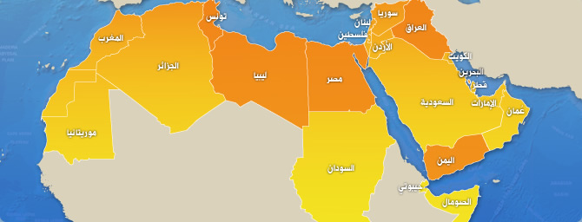
L’ALGERIE du: 05/07/1830 au: 05/07/1962
L’ALGERIE : 1830 -1962

Slide 4

dédicace
C’est sur l’autel de la dignité de laquelle il fut privé, que l’autochtone Algérien allait offrir 1.5 million de ses enfants pour recouvrer sa liberté et de vivre humainement. Certains PN ont entraîné la majorité des leurs dans l’abject et couronner le tout avec un mensonge d’où l’incroyable exode qui allait les livrer corps et âmes à un épouvantable déracinement. Le sacrifice nationaliste a permis au peuple Algérien : => de ne pas être broyé par la machine coloniale, => de vivre dans le respect de la vie humaine.
…………………………………………………………………………………………………………………………….……………………………………………………………….

Slide 5
Un cadeau tombé du ciel s’offre à l’esprit colonial ???
qui mobilise la flotte maritime pour… transporter des milliers de colons
absolument sans tenir compte la présence des autochtones . C’était le 05 Juillet 1830 !
*****************************

Slide 6
Affectation des colons / localité
Répartition des colons par localité

Slide 7
La colonie Italienne
C'est dans l'Est qu'ils sont le plus nombreux.
Alors que la Sicile fournit les gros contingents
Suivent :
la Toscane, l'Emilie, le Piémont, la Sicile, la Lombardie, la Vénétie.
Les autres régions, dont la Sardaigne, comptent peu.
La colonie italienne atteindra son maximum en 1886 avec 44133 individus, soit moins du tiers de la colonie espagnole à ce moment(142493).
…………………………………………………………………………………………………………………………

Slide 8
Autres nationalités…pensant trouver le paradis
Les Maltais constituant le troisième groupe étranger en Algérie à Bône.
Les Allemands arrivés en nombre : 827 débarquent en 1843 à Kouba et Dély Ibrahim (Alger), La Stidia et Sainte-Léonie (Oran), Guelma (Constantine). Lleur nombre maximum ait été de 5759 en 1857 Les Belges (1300 en 1896) Les Suisses étaient 1942 en 1857, 3000 en 1896. Les Polonais, on en compte 450 entre 1832 Les Autrichiens 1836 - 1849 , plus que 225. Plusieurs nationalités : Portugais, Grecs, Hollandais, Anglais, Irlandais..., ces groupes secondaires totalisent 7559 individus sur 214000 étrangers et 43000 israélites .
………………………………………………………………………………………………………………………………………………………………………………

Slide 9
L’afflux prend fin en 1929
…avec la création du dernier village, Gaston-Doumergue, dans la région d'Aïn Témouchent.
Au total, colons , militaires et religieux le bilan s'établissait ainsi pour le nombre de "villages ou groupes de fermes créés ou agrandis" :
1830 à 1850 => 150 1851 à 1860 => 91 1861 à 1870 => 23
1871 à 1880 => 207 1881 à 1890 => 89 1891 à 1900 => 80
1901 à 1920 => 217 1921 à 1929 => 71
soit en tout 928 groupes d'habitations constituant notamment quelque 700 véritables villages avec 45 000 paysans chefs de famille, assise de la population rurale européenne - à l'origine essentiellement française.
………………………………………………………………………..……………………………………..

Slide 10
La colonisation religieuse
Outre ses multiples expériences, Bugeaud "voulut encore essayer de la colonisation par la main des moines"et ce fut, en 1843, l'établissement des trappistes à Staouéli sur 1 020 hectares.
C'étaient des religieux qui crurent possible de faire venir en Algérie, une partie des 100 000 enfants trouvés dénombrés en France, mais les orphelinats créés à Ben Aknoun (près d'Alger), MedjezAhmar (ouest de Guelma), Misserghin (ouest d'Oran) et Dély Ibrahim ( réservé aux protestants) recueillirent surtout des orphelins ……………………………………………………………..

Slide 11
Ramasser tout ce qui peut l’être
le Père Enfantin s'enthousiasma à l'idée d' envoyer en Algérie => des bagnards, => des mendiants, => des vagabonds et les => enfants trouvés qu'on organiserait en colonies agricoles ………………………………………………..

Slide 12
Visées de christianiser le territoire
De même la Société Coligny, société protestante de colonisation fondée en 1890, aida jusqu'en 1902 de nombreuses familles à s'établir dans divers centres d'Oranie: Guiard (ouest d'Aïn Témouchent), Turenne (ouest de Tlemcen), Hammam bou Hadjar (est d'Aïn Témouchent), Ténézéra (Chanzy, au sud de Sidi bel Abbès).
C'est aussi une colonisation d'inspiration religieuse que celle des " Alpins" de Freissinières (au nord-ouest de Gap) qui, à l'initiative et avec l'aide du Comité protestant de Lyon, allèrent en 1881 fonder le centre des Trois-Marabouts près d'Aïn émouchent
………………………………………………………………………………..................................................................................................................................................

Slide 13
Tout ce beau monde
A-t-il demandé l’hospitalité pour s’installer sur un territoire appartenant à des autochtones ?
Est-ce un…bien vacant ?
L’avenir nous le dira …

Slide 14
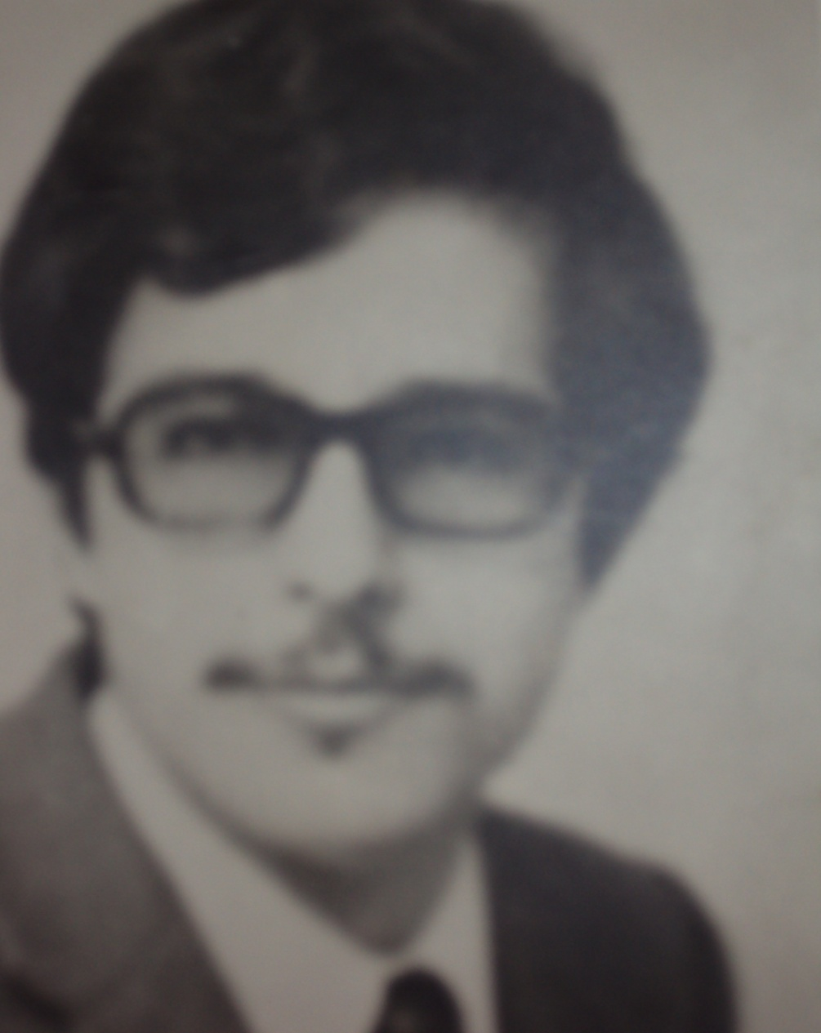
Par: Zeynou El Abidine DJELLOUL
Faits saillants
de
L’Algérie
de 1830 à 1962
****************
Notes:
Recueils
Dates marquantes
Apports personnels

Slide 15

Colonisation de l’Algérie le :
05 Juillet 1830
Et le peuple, va-t-il
Accepter ?
Se révolter ?
Se taire ?
Supporter ?
************************************
Mépris total envers l’autochtone
Notes:
Mépris total envers l’autochtone

Slide 16
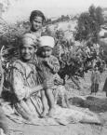
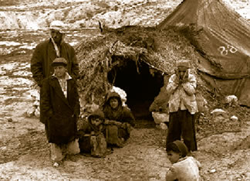
Dure…très dure était la vie des ******autochtones******
Leur situation va empirer .
Tout leur sera confisqué pour se retrouver pieds et mains liés sous la dépendance intégrale de ceux qui choisissent les meilleurs lopins de terre pour bâtir leur avenir.

Slide 17
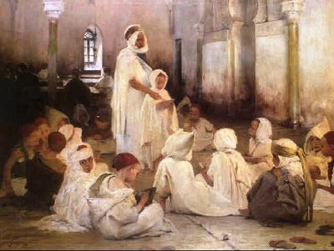
Les médersas ou écoles coraniques
********************
Un rempart contre la
dépersonnalisation
de
  L’IDENTITE ALGERIENNE
  ******************
  ………………………………………………….

Slide 18
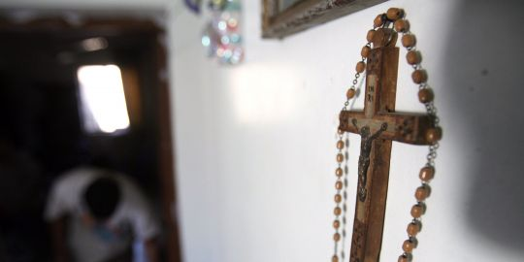
Les nouveaux débarqués
… n’omettront pas de ramener aussi l’idée de répandre , au sein de la population locale, les graines d’expansion du Christianisme.

Slide 19
Les meilleures terres confisquées
C ’ est le
début du
V A N
D A
L I S M E !
Le propriétaire deviendra étranger sur sa propre terre
********************
……………………………………….

Slide 20
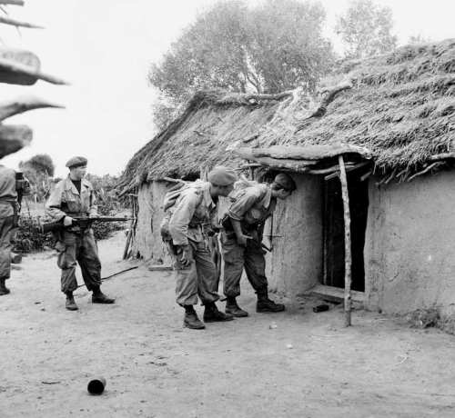
Les abus conjugués au quotidien
Les abus conjugués
au quotidien
……………………………………………..

Slide 21
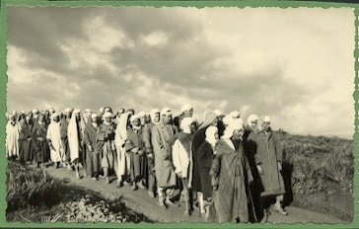
…excellente méthode pour exacerber la tension
excellente méthode pour
exacerber la tension

Slide 22
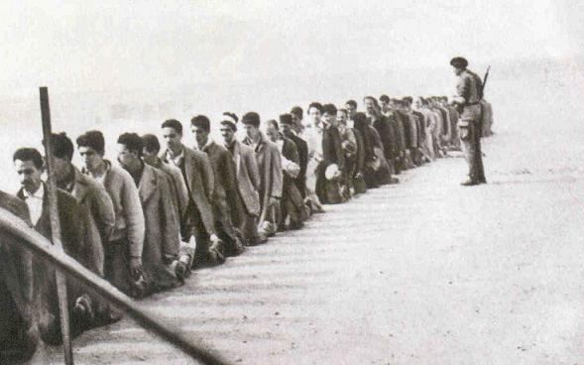

Attention
au retour de flammes
C’est ce qu’on appelle :
alimenter la haine !

Slide 23
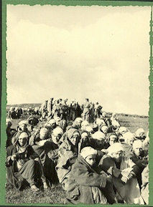
Les paysans devront-ils supporter
Les paysans devront-ils supporter
De se faire parquer comme du bétail ?
************************************

Slide 24
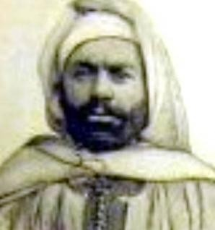

Dépourvu du strict minimum, le Musulman avait la :
DIGNITE
à en
R E V E N D R E !!!
<<Le NIF existe chez l’homme Algérien à tel point qu’il peut en exporter>>
(dixit : Haouari Boumédiene)
………………………………………………………..**********************

Slide 25

Se cramponner à la terre malgré
La misère
La surexploitation
Les maladies
L’ analphabétisme
L’ humiliation
Il faut :
R E S I S T E R !!!
*********************

Slide 26
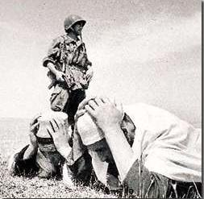
Comment interpréter cette séance ?

Slide 27
D’autres sinistres méfaits du… pays des droits de l’homme.

Slide 28
Un autre pas franchi des les exactions
recours aux méthodes expéditives :
ENFUMADES
EMMURADES
pour « tenter » d’obtenir la reddition du peuple
Le général Canrobert en a donné le récit suivant:
<<On pétarada l'entrée d’une grotte et on y accumula des fagots de broussailles.
Le soir, le feu fut allumé.
Le lendemain , les réfugiés : femmes et enfants
étaient morts !!!>>
***********************************

Slide 29
Assassinats collectifs …
L'année précédente, le général Cavaignac avait utilisé le même procédé pour obtenir les redditions :
<<…Je fais hermétiquement boucher toutes les issues et je fais un vaste cimetière. La terre couvrira à jamais les cadavres de ces fanatiques. Personne n'est descendu dans les cavernes; personne... à part moi qui sais ce qu'il y a là-dessous. Il y a 500 brigands.
Un rapport confidentiel …, sans poésie terrible ni images.>>
Selon quelques survivants, les boeufs, excités par la privation d'air, avaient écrasé les gens à terre, augmentant ainsi le nombre des victimes de ce « vaste cimetière » demeuré fermé et où, selon un observateur qui écrivait en 1864, «tous, hommes, femmes, enfants, troupeaux, y sont encore>> Faute de pouvoir enfumer, Canrobert pratiqua aussi l'emmurement dans une expédition au nord du Dahra.
***************************************************************………………………………………………………………………………………………………………………………..

Slide 30
D’autres méfaits jamais avoués même à ce jour !
Histoire des grottes.
Seule l'affaire des Ouled Riah fut « médiatisée ». Bugeaud, ne put arrêter le rapport du colonel Pélissier.
L'atmosphère dans laquelle furent tués près de 2000 <<indigènes » pour réprimer la révolte menée en 1871-1872 justifia l'internement des chefs insurgés dans des bagnes comme celui de Cayenne et la confiscation des biens des tribus.
Un journaliste écrivit : « il est plus que probable que la pratique - des enfumades et des emmurements - fut plus fréquente qu'il ne paraît ». Il convient de préciser que l'armée française a eu recours à l'emmurement des grottes pendant la guerre de 1954 à 1962.
***************************************************************************************************************************************************************……………………………………………………………………………………………………………….……………………………**…………………………………………………………………………………………………………………………..

Slide 31
Lors de la 2°guerre mondiale et de la guerre d’Indochine
C’est par milliers que l’ordre de
mobilisation sera
adressé aux
autochtones.
Et pourtant,
ils n’étaient pas
Français…!!!
Qui mieux que l’indigène servirait de chair à canons ?
Les fils des colons bénéficiaient des largesses de l’administration locale
************************************

Slide 32
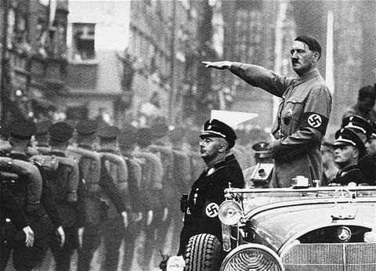
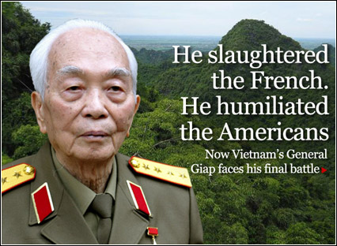
…face à
La déferlante d’HITLER..et..au
Légendaire…GIAp

Slide 33
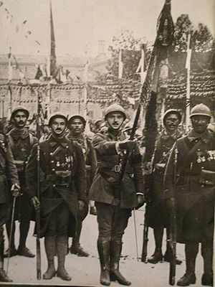
On exhibait les indigènes
avant de les envoyer à …
une mort certaine !!!
****************************************
Notes:
avant de les envoyer à une mort certaine

Slide 34
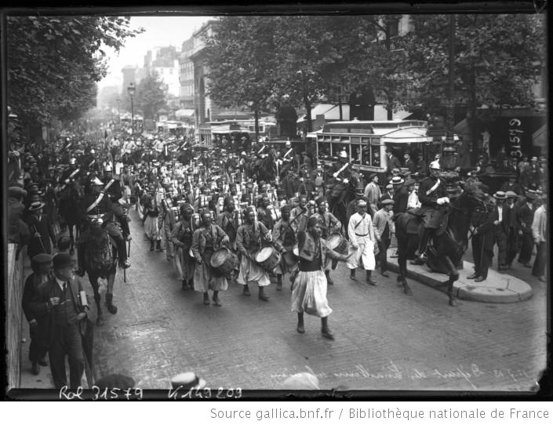
…ils seront de la parade
(quel honneur !!!) avant de les envoyer à la casse !!!

Slide 35
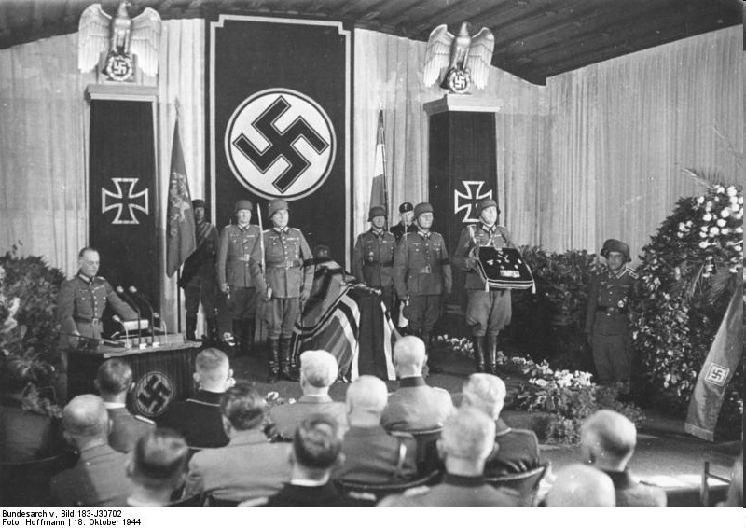
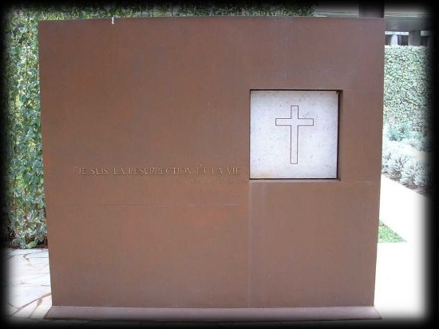
…au fait…bénéficieront-ils des mêmes honneurs que…

Slide 36
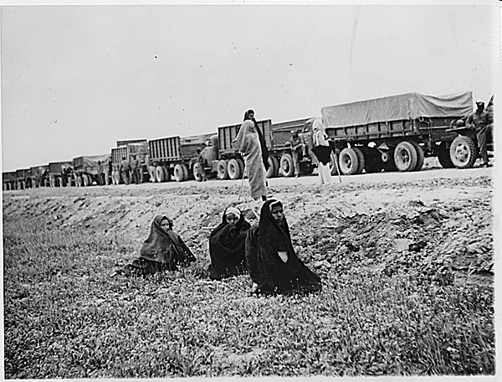
..les femmes voient leur mari partir
..les femmes voient leur mari partir
pour ne plus revenir !!! *********************

Slide 37
…la chair à canons des
…impliqués de force était :
=> gratuite
=> sans réticence et…
immédiate !!!
*******************……………………………
Notes:
La chair à canons des autochtones…
la plus indiquée

Slide 38
les chiffres des mobilisés sous les tricolores
Années 1940 1941 1942 1943 1944 1945
France 5 000 000 25 000 50 000 100 000 150 000 500 000
Et celui des autochtones Algériens ?
Même approximatif :
Nous ne le saurons jamais !
***************************************************************************************************************

Slide 39
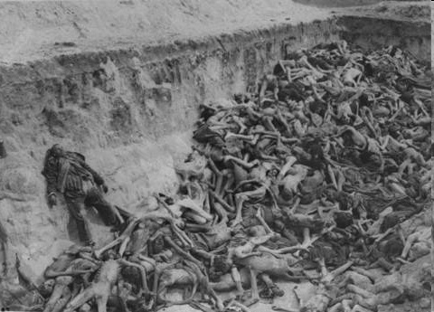
…macabre trouvaille : un charnier
Simplement horrible !!

Slide 40
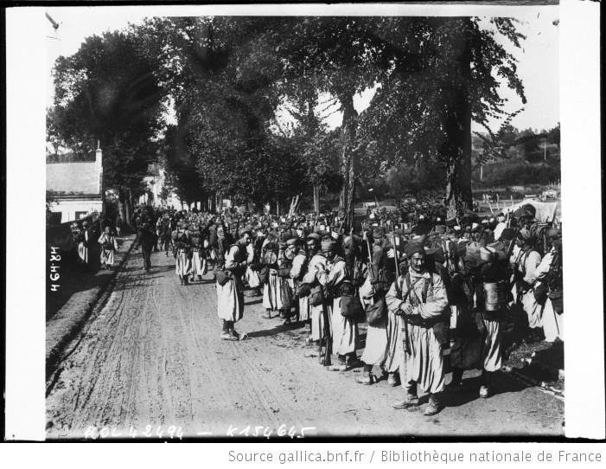
…alors que l’existence même du musulman est ignorée
.
=> L’administration coloniale décide , en lieu et place, du devenir d’un peuple qui lui est étranger .
=> ESCLAVAGE ???
******************************************
Notes:
… ni de près ni de loin

Slide 41
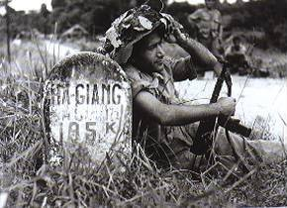
Le 07/05/1954 la France, en Indochine,
se fait humilier lors de la célèbre
bataille de Dien Bien Phû par les Vietminh.
Réddition face à l’armée du Général VO Nguyen GIAP, l’architecte, qui administra, à la puissance étrangère, une leçon magistrale.
Et pourtant, il n’est issu d’aucune Académie militaire et encore moins d’une École militaire.
?.?.?.?.?.?.?.?.?.?.?.?.?.?.?.?.?.?.?.?.?.?.?.?.?.?.?.?.?.?.?.?.?.?.?.?.?.?.?.?.

Slide 42
Heureux le général GIAP du Vietnam
qui lancera à la face de son adversaire :
Des paroles qui valent
leur pesant d’or.
**********************************
**********************************
**********************************
Toute liberté
ne s'offre pas !!!
elle s'arrache !!!
Notes:
Toute LIBERTE ne s’offre pas
elle s’arrache !
L’Algérien était prêt à payer le prix !

Slide 43
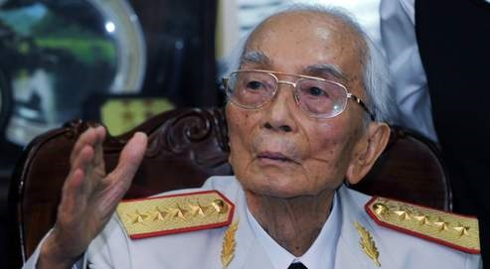
GIAP: ce Général vainqueur contre
=> l’armée Française (Indochine)et
=> US au (Vietnam)
…un fils du peuple !!!
restera dans la mémoire des peuples ayant connu les affres de la souffrance coloniale .
******************
******************

Slide 44

7 mai 1954 :
La Guerre
d'Indochine entre
dans sa phase terminale...
Diên Biên Phú :
la plus furieuse,
la plus longue
bataille :
170 jours d’affrontement
dont 57 jours d’enfer.
7 mai 1954 :
La Guerre
d'Indochine entre
dans sa phase
terminale...
Ðiên Biên Phú :
la plus furieuse,
la plus longue
bataille du Corps
expéditionnaire
français en
Extrême-Orient.
170 jours
d'affrontement
dont 57 jours
d'enfer.

Slide 45

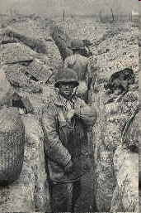
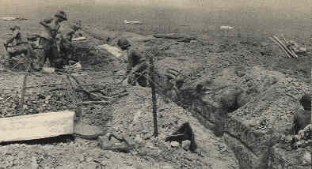
Trois bataillons d'Algériens vont disparaître à Dien Bien Phu :
· 2e BM/1er RTA sur "Isabelle",
· 3e BM/3e RTA sur "Béatrice"
· 5e BM/7e RTA sur "Gabrielle"…

Slide 46
10.998 prisonniers
7.708 morts ou disparus
3.290 rescapés.

Slide 47
Après avoir prêté main forte au colonisateur …
Et que le sang des uns et des autres se soit mêlé dans les pires moments,
Les Algériens demandent une :
=> reconnaissance pour les services rendus, et une
=> amélioration de leur qualité de vie
Donc
=> plus de considération.
Pour rappel : certains colons faisaient valoir leurs relations pour éviter à leurs enfants de ne pas rejoindre le front.
*************************************************************

Slide 48


C’est alors que …
La reconnaissance va se résumer par 45.000 cadavres d’Algériens le :
08 Mai 1945 à Sétif ,Kherrata et Guelma !!!
;,;,;,;,;,;,;,;,;,;,;,;,;,;,;,;,;,;,;,;,;,;,;,;,;,;,;,;,;,;,;,;,;,;,;,;,;,;,;,;,;,;,;,;,;,;,;,;,;,;,;
Pour l’Arabe , le Musulman, l’Algérien :
RIEN NE SE PERD ************
*
R *I *E* N **** N E*** S’ O* U *B* L *I* E
;,;,;,;,;,;,;,;,;,;,;,;,;,;,;,;,;,;,;,;,;,;,;,;,;,;,;,;,;,;,;,;,;,;,;,;,;,;,;,;,;,;,;,;,;,;,;,;,;,;,;,;,;,;,;,;,;,;,;,;,;,;,;,;,;,;,;,;,;,;,;,;,;,;,;,;,;********************************************************************************
…………………...

Slide 49

Le colonialisme ne comprenant pas le langage diplomatique s’expose à la furie d’un peuple
…qui procède à la :
Collecte, à travers le territoire, de tout type d’armement.
…
La fin justifie les moyens
***************************************************************

Slide 50

…et… allait comprendre le langage qu’il comprendra :
La seule arme du patriote :
=> Le courage ,
=> la foi ,
=> la noblesse de sa cause.
*******************
Le sacrifice de soi , plutôt que de continuer à subir
;,;,;,;,;,;,;,;,;,;,;,;,;,;,;,;,;,;,;,;,;,;,;,;,;,;,;,;,;,;,;,;,;,;,;,;,;,;,;,;,;,;,;,;,;,;,;,;,;,;,;,;,;,;,
…………………………………………………………..

Slide 51
Acte de naissance de la lutte armée
Nom : La révolution Algérienne
Objectif : PAR le peuple et POUR le peuple
Date : Le 1°Novembre 1954 à minuit
Lieu : ALGERIE
Célébrée par :
30 attaques des campements coloniaux sur l’ensemble du territoire Algérien.
Surprise générale !!!
************************************************************************************************************************

Slide 52
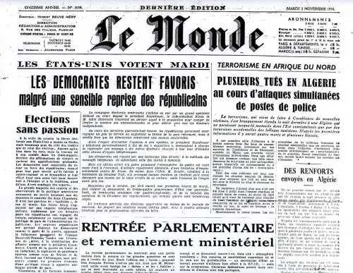
La presse Française annonce la couleur
* un quotidien daté du : <=== 02/11/1954
annonce des attaques simultanées sur tout le territoire
La synchronisation donna à réfléchir sur ce qui allait suivre……….. *********************
*********************

Slide 53

….dans la nuit du dimanche au lundi du 01 Novembre1954 à 00h***
30 attentats !!!
**************************

Slide 54
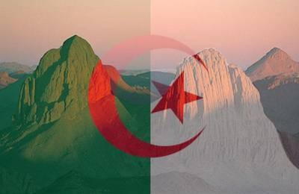
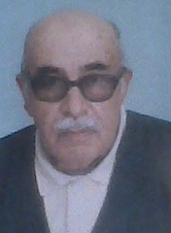


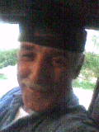


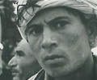

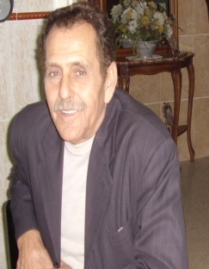
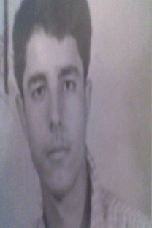



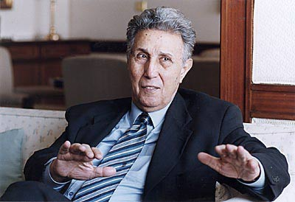

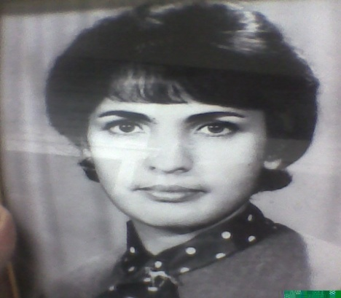
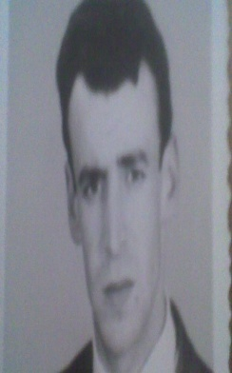
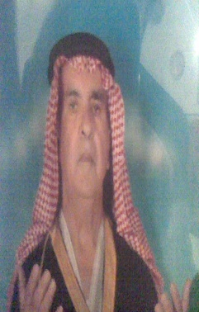

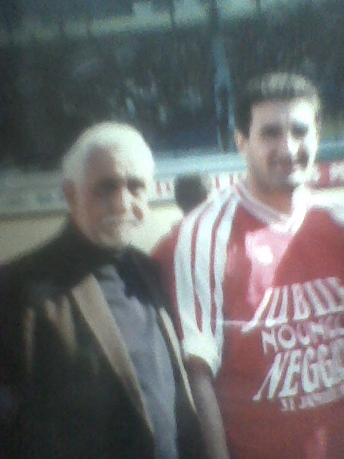
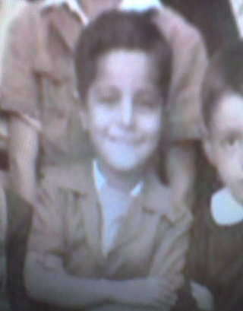
Chacun, à sa manière, participera à la lutte armée
…………………………….

Slide 55

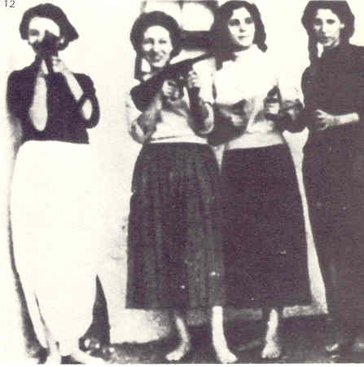

L’implacable Moudjahida de la Casbah : Leila pour les intimes
Et Jocelyne pour les colons
passait, comme une lettre à la poste, à travers les barrages.
Elle accomplit un rôle des plus remarquables se faisant passer pour la fille d’un riche colon.
Dors en PAIX , Leila…que DIEU ait ton âme.
Ta mission a été belle et bien accomplie.
Noble et fière tu fus,
Un modèle par ton courage, tu resteras.
*********************************************************************************************************************************************************************************************

Slide 56
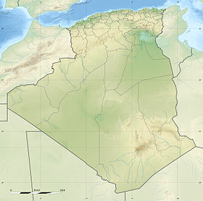
Défait en Indochine le 07.05.1954 (Bataille de Dien Bien Phû) le colonialisme …
**************************************************
Accourt vers l’Algérie !
accourt vers l'Algérie

Slide 57
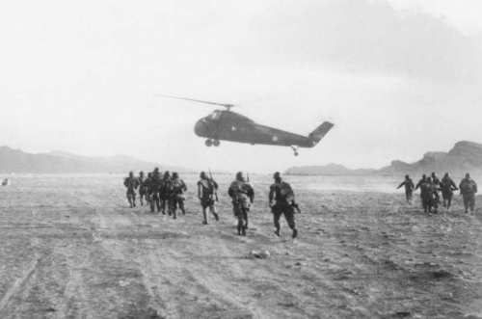
Moyens humains et matériels impressionnants mobilisés

Slide 58
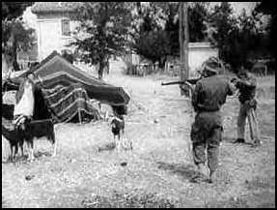
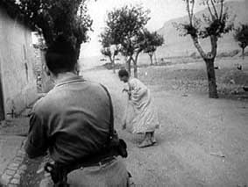
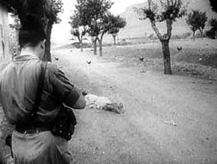

Les criminels en action
Phase 1 Phase 2
⬅ =>
⬅ t
*
Abattu froidement.
Son seul tort est d’être Arabe ! Tortures à la gégène
^
tortures à la gégène
T********************************************
abattu froidement

Slide 59



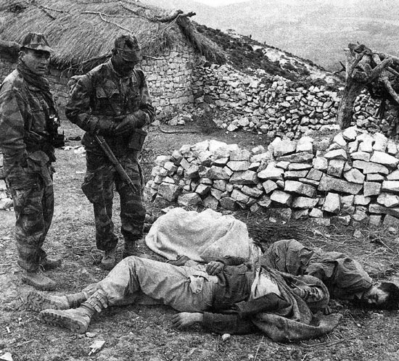
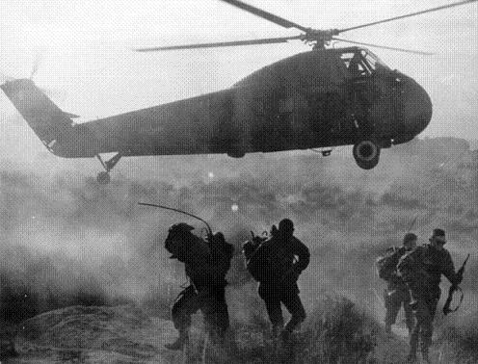
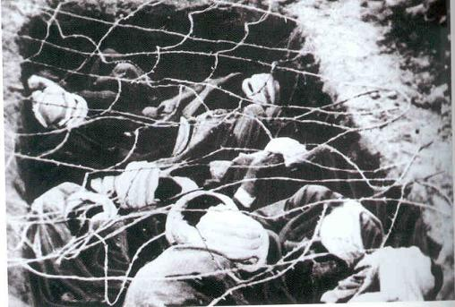
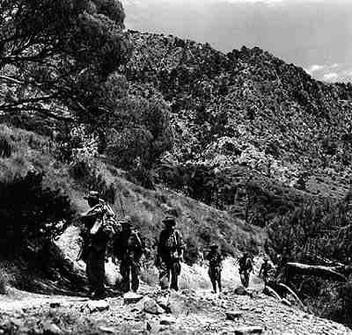
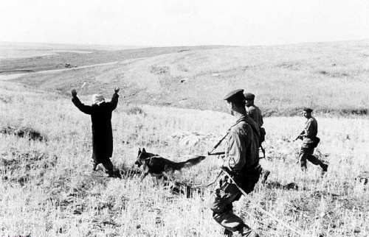

Objectif : semer la terreur
Des douars et mechtas
rayés de la carte au napalm

Slide 60

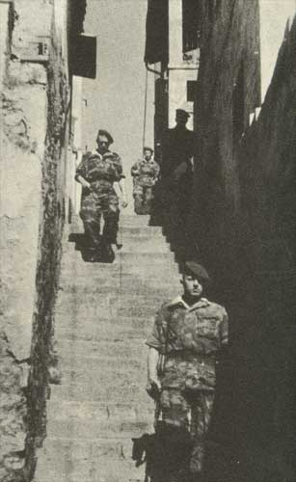


Dans les villes même climat de terreur
La révolution se nourrit des exactions infligées au peuple.
Sans le savoir, le colonialisme alimente le front

Slide 61


Les Algériens s’organisent
Armement dérisoire au début,
Harceler l’ennemi partout où il se trouve
Multiplier les embuscades pour s’approvisionner en armes et munitions récupérés sur l’adversaire
:;:;:;:;:;:;:;:;:;:;:;:;:;:;:;:;:;:;:;:;:;:;:;:;:;:;:;:;:;:;:;:;:;:;:;:

Slide 62







Slide 63




…appelle-t-on ceci :
<< les bienfaits du colonialisme Français en Algérie ??? »

Slide 64




Un peuple uni comme un roc de schiste qui ne s’effrite guère…!

Slide 65



…multiplier les embuscades … partout et toujours pour… s’approvisionner en armes et munitions
Les propres armes des envahisseurs se retourneront contre eux !

Slide 66
Ne sera qu’un amas de ferraille
Une mine aura
raison
de son…
ardeur.
L’artifice les arrachera à leur beau monde !
Telle a été la volonté de leurs hommes politiques !
*;*;*;*;*;*;*;*;*;*;*;*;*;*;*;*;*;*;*;*;*;*;*;

Slide 67

…avion ennemi abattu !
Mais…chuttt !!!
On dira : panne technique.
…Ridicules !!!

Slide 68




Le chef d’œuvre des gens civilisés
  ******************************************************………
  LES GENS NAISSENT
  LIBRES ET EGAUX ………………………………………………………………………………….

Slide 69


HITLER n’a pas pensé à cette…MONSTRUOSITE
Crâne d’un paysan sur le pare choc
Les prisonniers creusent leur tombe…à la verticale
******************************************************

Slide 70


Ridicule est la propagande adverse… à mourir de rire !
Leurs « stratèges » ont-ils au moins compris le pourquoi de la révolte populaire ?
<= Spécimen de tract largué par l’aviation tricolore
*;*;*;**;*;*;*;*;*;*;*;*;;*;*;*;*;*;*;*;*;*;*;*;*

Slide 71




Voyant l’ injustice , les Pieds Noirs rallieront la lutte armée des Algériens.
Et ils sont Algériens!!!!.
Maurice Audin Jeanson Aspirant Maillot Sœur Mala
Nombreux sont des anonymes

Slide 72
Un Algérien fier et digne et… sans oeillères : Henri Maillot !
⬅ livre aux rebelles
qui est rebelle ?
L’occupant ou l’occupé ?
C’est l’histoire du verre à demi plein ou à demi vide.
******************************************************************************************************

Slide 73
Les PN partie prenante dans la révolte du peuple Algérien
Le camion détourné contenait 123 mitraillettes, 140 revolvers, 57 fusils, un lot de grenades et divers uniformes. De quoi armer plusieurs commandos.
On apprend que l’homme qui a mené l’opération est l’aspirant Henri Maillot, réserviste de la classe 28, rappelé au 57e bataillon des Tirailleurs algériens.
Henri Maillot pensa à subtiliser des armes à l’armée d’occupation au profit de l’Armée de Libération Nationale dès son affectation au mois d’octobre 1955 à la caserne de Miliana, à l’ouest d’Alger, où étaient installés de nombreux réservistes fraîchement débarqués de France.
Il se confia à William Sportisse, qu’il rencontra lors d’une permission, à la fin décembre, à Alger. La direction clandestine, informée, transmit son accord sans tarder.

Slide 74

Hommage à Henri Maillot le 06/06/2011 à Alger

Slide 75



Communion totale :
FLN-Peuple-ALN
UN MEME OBJECTIF !
La victoire ou la mort !

Slide 76
Les femmes n’avaient qu’un seul souci celui …
d’a c c o m p l i r leur d e v o i r

Slide 77

Le « renard » de la Casbah d’Alger
Zoubir Ben Ganif
Osera fréquemment des incursions en ville avec la complicité de certains harkis infiltrés (taupes).
Une fois arrêté,malgré le chalumeau pour le faire parler, il niera en bloc les accusations. Évadé,il rejoindra le maquis sur le flanc Est + wilaya IV
…………………………………………………………………………………………………………………………….……..

Slide 78

Mohamedi Said ,ancien SS, et le Colonel Amirouche, morts sur le champ d’honneur

Slide 79
Les enfants, aussi, auront un rôle énorme dans la lutte
La femme sur les marches, jettera son haik blanc, abattra les 3 militaires , récupèrera armes et munitions .
L’enfant libéré sera affecté à une autre mission !
***************************************************3 militaires pour1enfant ***************************************

Slide 80

Le sourire ironique de BenM’hidi
<<Donnez nous vos chars et aviations, nous vous donnerons nos…couffins>>
Les couffins servaient à transporter bombes et armes de poing pour les attentats
********************…………………………………….

Slide 81

Du courage avec en prime : « un sourire » LARBIBenM’hidi
Fera l’objet d’admiration des hauts gradés adverses.
courage et ténacité à toute épreuve
Les héros ne meurent JAMAIS…JAMAIS !!!
*********************………………………………………..

Slide 82
ASSASSINE
FROIDEMENT
=> Ses geôliers feront croire à un suicide
Qui les croira ?
L.BEN MHIDI TOUT SOURIRE MENOTTES EN MAINS
****************************************************************************************************……………………………………………………………………………………

Slide 83
Torture la gégène
Séance de tortures au :
chalumeau, gégène, baignoire, escabeau, tenailles,viol…
La consigne : RESISTER AUX TORTURES
pendant 48 heures pour permettre aux frères de se repositionner
………………………………………………………………………………………………………………………………………………………………………………………………………………………………………………………………

Slide 84

<< Ici… la voix de l’Algérie libre et combattante, la voix du Front de Libération Nationale et de l’Armée de Libération Nationale qui s’adresse à vous de l’intérieur de l’Algérie >>
2222
22222
……………………
Et le comble, sous le nez et la barbe des légionnaires et des paras de Massu et Bigeard….
Depuis les grottes dans les reliefs escarpés , ils émettaient régulière---ment depuis 20h.
*************************************************************************
*******************************************
********************************************************************************************************************************

Slide 85

Impact énorme du TSF : moments de liesse dans les foyers
Les cœurs meurtris , réanimés par la voix de l’ A.L.N- F.L.N
Des milliers abandon-neront leurs études , pour rejoindre le maquis.
************************************************************************

Slide 86

Mohamed BOUZIDI … à sa manière (et quelle manière !)
chaque famille se barricadait à la tombée de la nuit pour être à l’écoute de la voix de l’Algérie.
*********************************************************************************************************……………………..……………

Slide 87


Moudjahidine aux côtés de M.Bouzidi dans une caverne avant l’émission.
Jamais , durant les 7.5 ans de guerre, l’adversaire ne pourra localiser le centre émetteur
************************************************************************************………………………………………………………………..

Slide 88
N’oublions pas Aissa Messaoudi
Le ténor qui a fait vibrer les 9 millions d’Algériens.
Leur fibres vocales parvenaient jusqu’au Machrek Arabe.
<Nous n’avons fait que notre devoir> avoueront-ils modestement……………………………………………………………………………………………………………………………………………………………………………..

Slide 89

Chérif Messadia réunit les troupes
quelque part dans le m. maquis, dans les terri- e toires libérés
Z infranchissables à
À l’ennemi.
******************
******************

Slide 90

Premier acte de piraterie aérienne dans l’histoire.
Œuvre du sinistre Guy Mollet
Le : 22/10/1956
Khider. ….Lacheraf.
A.Amed….Khider.
BenBella
Les villes et les villages se vident .
Afflux inimaginable des volontaires vers le maquis
********************************************************
5 de perdus ?
50 de retrouvés

Slide 91
Les militaires et les colons
En s’attaquant au peuple, rendaient un service énorme à la lutte de libération.
***************************************************************

Slide 92

Mots d’ordre du FLN suivis à 100%
Grève du cartable
Tout jeune doit rejoindre le front
INTERDICTION : => cigarettes
=> alcool.
FLN=PEUPLE =ALN
******************…………………………………..

Slide 93

La devise
Durant 7.5 ans de guerre,
l’Algérien va conduire une guerre héroïque,
selon une stratégie de longue durée et
une tactique de guérilla,
au milieu d'une population favorable .
Cette forme de combat a pour objectifs :
d'user l'adversaire,
de disperser ses forces et,
de miner son moral, pour
mieux l'anéantir !!!

Slide 94

Le général De Gaulle :
Conscient de l’impossibilité de gagner la guerre , le général finira par admettre : le droit des Algériens à l’autodétermination
Acculé militairement,
économiquement ,et
- politiquement , il lâchera prise et
A avouera :
<les Algériens sont un peuple m majeur !!! >
<La sagesse eût voulu que l’on se retirât sauvant ce qui pouvait l’être> (sic)
********************************************************************************************************……………………………………………………………………………………………………………………………………………………………………………….*

Slide 95
Les forces d’occupation à bout de souffle combattaient un ennemi INVISIBLE
Ses derniers soubresauts.
Défaite à l’horizon
On ne badine pas avec la volonté d’un peuple
La propagande fera croire que les « fellaghas » étaient décimés.
***************************************
***************************************
***************************************………………………………………………………………

Slide 96
La tension monte de plusieurs crans chez certains Pieds-noirs
Les négociations secrètes d’abord (Melun), puis officielles (Evian), reprenaient de plus belle entre les représentants des 2 parties (France_G.P.R.A)
Si la plupart des PN avait conscience du dénouement inévitable, sans jamais se l’avouer, certains extrémistes allaient perdre leur self-contrôle.
******************************************************************************************************************************************

Slide 97


La dernière rencontre à Evian : entre les délégations :
Française
Algérienne
******************************************…………………………………….

Slide 98
Paraphes des 2 délégations
Paraphes des 2 délégations

Slide 99
Affolement des ultras PN
sèmeront la panique au sein de leur communauté parfois indécise mais,
à contre cœur,sera entraînée dans la folie des extrémistes.
L ’Algérie : à feu et à sang .
La boucherie dans toute son horreur !
…………………………………………………………………………………………………………………………

Slide 100

Cessez le feu le 19 Mars 1962 à 12h00

Slide 101

… les assassins….
mitraillent les passants ,
..plastiquent les biens,
se livrent aux assassinats gratuits.
Réduisent en cendres les structures administratives et brûlaient même leurs
➔* ➔* ➔* ➔
*************** ➔ ➔ ➔

Slide 102

…leurs propres biens…!

Slide 103

voitures et meubles acquis à la sueur de leur front !
La panique générale envahit la population PN !
Peu, parmi eux, ont été pris dans l’engrenage
Des milliers en paieront les frais !!!
******************************************************

Slide 104



…bradaient aux marchés aux puces meubles et voitures

Slide 105

Certains brassaient de l’air : croyant au fantasme , au miracle qui ne sera jamais au rendez vous!!!
Alors qu’il eut été préférable
de réfléchir avant qu’il ne soit trop tard !
*.*.*.*.*.*.*.*.*.*.*.*.*...*.*.*.*.*.*.*.*.*.*.*.*.*.*.*.*.*.*.*.*.il faut savoir quitter la table ! *.*.*.*.*.*.*.*.*.*.*.*.*.**.*

Slide 106

…des moments de délire mais…de courte durée

Slide 107
Cette panique générale eut pour origine :
Une rumeur , vite démentie par le FLN , faisait croire que les Pieds-Noirs seraient menacés :
La valise ou le cercueil !!!
Naïfs , ils tomberont dans le piège et c’est là le début de leur malheur !!!.
Un demi siècle après l’exode, les auteurs qui avaient du sang sur la conscience, avouent maintenant la farce !!!
Leur dernière confession avant de quitter ce bas monde.
****************************************************************************************************************************************************************************************************************************………………………………………………………………………………………………………………………………………………………………….

Slide 108
Les criminels abuseront de la naïveté des leurs.
UN million de PN, de simples familles allaient être jetées à la souffrance, le restant de leur vie.
*************************************************************************************************************************
………………………………………………………………………………………………

Slide 109

…ils fuiront vers un monde incertain qui leur sera hostile

Slide 110

Les extrémistes rejoindront, avant les autres, la France qu’ils ne connaissent que de nom !
Laissant 1 million de PN livrés à eux-mêmes.
Laissant 1 million de PN livrés à eux-mêmes.

Slide 111

Des innocents , bagages en mains et en pleurs… accourent vers le port !
*;*;*;*;*;*;*;*;*;*;*;*;*;*;*;*;*;*;*;*;*;

Slide 112


Les larmes ne suffisaient pas à éteindre les flammes de regrets
Travailler toute une vie pour fuir les mains dans les poches !
Triste sort !
************************************************************************
******************************************************************************************************************************************************
Ô Seigneur ne
m’abandonne pas !

Slide 113



Les extrémistes confondaient entre l’Algérie et la France !
<<La méditerranée traverse la France comme la Seine traverse Paris>>
***************************************************************************…………………………………..
fantasme qui s’ajoute à d’autres…

Slide 114





Le harki Algérien ou le collabo du temps des nazis… seuls perdants
Éjecté de toute part, l’infréquentable recon-naît son mauvais choix.
…………………………………………………….
Amer châtiment pour celui qui vend son honneur, sa dignité, et, trahit sa propre famille !
********************************************************************************************************************************************************************************************************

Slide 115


Quel est le tort de ces bouts de chou pour dormir parmi les bagages ???

Slide 116

L’historique « Kairouan »
Tout le monde s’y cramponnait …

Slide 117


La baie d’Alger qui s’éloigne…
Les passagers en pleurs !

Slide 118





Cohue indescriptible à l’arrivée…
*:*:*:*:*:*:*:*:*
*:*:*:*:*:*:*:*:*:
*:*:*:*:*:*:*:*:*:
*:*:*:*:*:*:*:*:*:

Slide 119

………………………………………………………………………………………………………………………………………………………………………………………

Slide 120


Slide 121

Ils ne s’attendront jamais à un autre coup de massue qui va s’abattre sur eux

Slide 122


Slide 123
..des tentes pour les accueillir après le confort de…là-bas
Nul n’arrive à comprendre.
Véritable cauchemar
…………………………………………………………………………………….

Slide 124

Pendant ce temps là : Liesse populaire en Algérie
L’ALN + FLN défilent
➔ en ville
Les exilés rejoignent leur famille
Le peuple acclame ses héros
****************************************************************************************

Slide 125

Liesse populaire en Algérie
Prisonniers libérés
ALN et le FLN défilent en ville
exilés rejoignent leur foyers
hier , unis dans la souffrance, à partir du 19 Mars 62, le peuple uni dans la joie.
…………………………………
………………………………..
Prisonniers libérés
ALN et le FLN défilent en ville
exilés rejoignent leur foyers
hier , unis dans la souffrance, à partir du 19 Mars 62, le peuple uni dans la joie.

Slide 126

Nul ne peut retenir les larmes à l’arrivée des vagues de Moudjahidine

Slide 127

Comment décrire ces merveilleuses journées ?
Aucun écrivain ou poète , fusse-t-il le plus célèbre , ne pourra traduire ces moment de liesse.
Le peuple qui a tant sacrifié.
Sacrifier même sa chair pour arracher son indépendance
**************************************************

Slide 128

L’Algérien a consenti un lourd sacrifice, un territoire arrosé avec le sang d’1.5 million de martyrs
Chaque grain de sable de cette terre a son histoire
Chaque citoyen a été concerné
chaque famille a été touchée dans son amour propre.
C’est tout le peuple qui fut victime des atrocités.
***************************************************************************……………………………………………………………………………………

Slide 129


Malgré la page sanglante
Les PN qui n’ont rien à se reprocher reviennent en masse en pèlerinage où les amis d’enfance les accueillent avec chaleur
Celui qui fut -hier- traité de tous les mots , est, en fait un être sublime
********************opinion de PN ** *********************************

Slide 130
Admirables sont les revenants après un demi siècle d’absence :
Georgette accueillie avec des youyous par les femmes du quartier;
Kamal accueille François avec des larmes de joie…des tapes au dos…
Les larmes remplacent les paroles .
Il faudrait avoir un cœur bien accroché pour assister à ces retrouvailles où les gens se comprennent à l’oeil.(lettre d’un PN)
*.*.*.*.*.*.*.*.*.*.*.*.*.*.*.*.*.*.*.*.*.*.*.*.*. .* «L’histoire de la France et de l’Algérie ressemble à celle d’un couple» .
*.*.*.*.*.*.*.*.*.*.*.*.*.*.*.*.*.*.*.*.*.*.*.

Slide 131
Lettre d’une mamie de 88 ans
Ravie , troublée , confuse …. je redécouvre ce merveilleux pays d'où nous fûmes arrachés en 1962.
Avec le temps, on mesure le "leurre" de ceux qui étaient sensés nous protéger alors qu'ils nous ont arrachés à cette terre que nous aimons toujours autant.
Notre vie a basculé à cause de l’oas.
Ils nous ont arrachés à l'odeur du Jasmin matinal et les lilas et pourtant , il était dit que nous devions rester et mourir sur cette terre qui nous a vus naître , rester aux côtés des Arabes Musulmans qui étaient , sont et resteront toujours nos frères.
J'ai effectué un pèlerinage dans ma ville natale et j'avoue que je serai incapable de traduire en mots comment - mon mari et moi - avons été accueillis par les amis d’enfance .
Les larmes me reviennent quand je pense à la chaleur de l'accueil …les youyous résonnent toujours dans ma tête ...
Geneviève le : 09 Mai 2010 …………………………………………………………………. ………………………………………………………………………………………………………………….

Slide 132

Bienvenue en Algérie

Slide 133
Merci de nous avoir tenus compagnie
Pour toute critique :
Voici l’adresse :
=> piednoirdalgerie@yahoo.fr
A bientôt
avec une autre page d’histoire .

Slide 134
appuyez sur escape !
F I N

